Slide 1
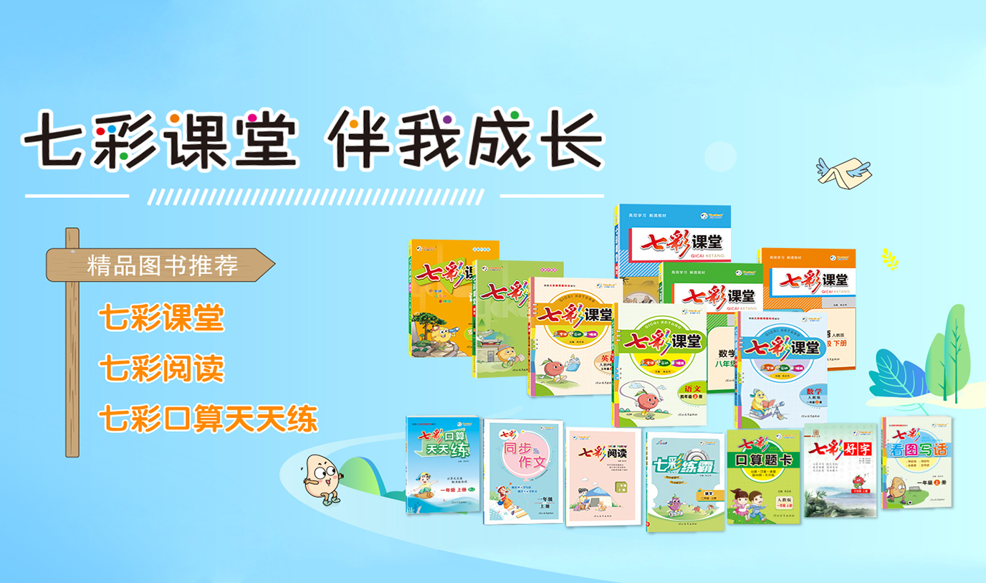
QQ：263900239

Slide 2


语文 五年级 下册
古诗三首
1
第一课时
第二课时

Slide 3
第一课时
同学们，课余时间大家都喜欢做什么呢？
踢足球
跳绳
踢毽子
跑步
上兴趣班
……

Slide 4
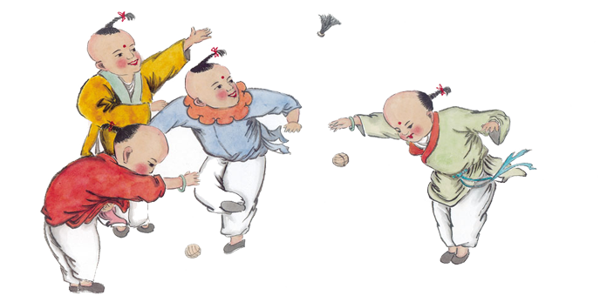
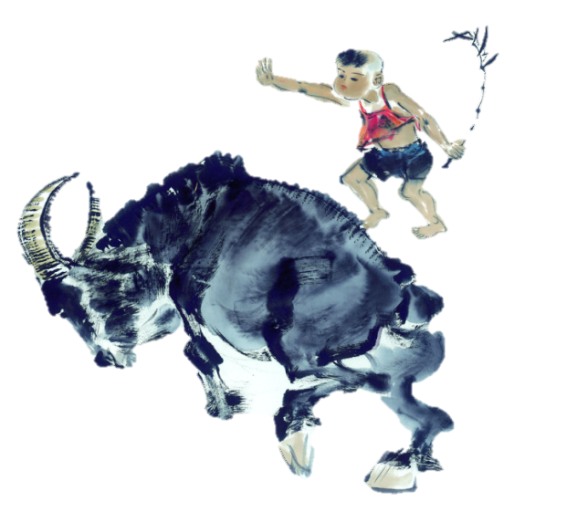
图中的古代乡村儿童分别在做什么？

Slide 5



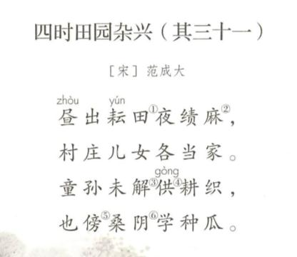
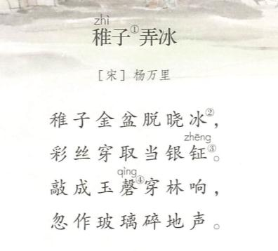
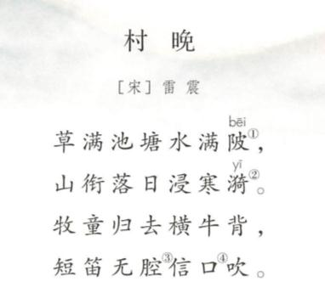

初读课文
点击图标，听范读
自由读诗，把字音读准，把诗句读通顺、流利，读出节奏。

Slide 6

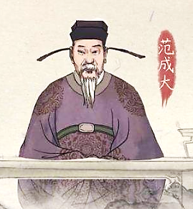
作者简介
范成大（1126-1193），字致能，号石湖居士，吴郡（今江苏苏州）人，南宋诗人，中兴四大家之一。其诗题材广泛，关注国计民生。
著有《石湖居士诗集》，另有《吴郡志》《桂海虞衡志》《吴船录》等。

Slide 7
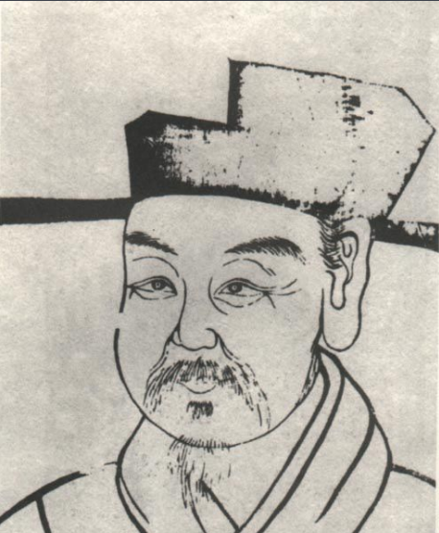
作者简介
杨万里（1127-1206）,字廷秀，号诚斋，吉州吉水（今属江西）人，南宋诗人，中兴四大家之一。其诗题材丰富，尤其擅长描写自然景物与日常生活，诗风独具特色，世称“诚斋体”。
著有《诚斋集》等。

Slide 8
作者简介
雷震，南昌（今属江西）人。南宋诗人,咸淳元年（1265）进士。其诗见《宋诗纪事》卷七十四。

Slide 9

学认字
zhòu
yún
gòng
昼
夜
耕
耘
供
耕织
翘舌音
zhì
yī
涟
幼
稚
漪
与水有关
水中的波纹

Slide 10
多音字
gòng
gòng
童孙未解供耕织。
供奉 供养供职
供
从事。
gōng
提供 供给 供应

Slide 11


按结构给它们分类吧！
学写字
zhòu
yún
sāng
xiǎo
昼
耘
桑
晓
上下结构
左右结构

Slide 12
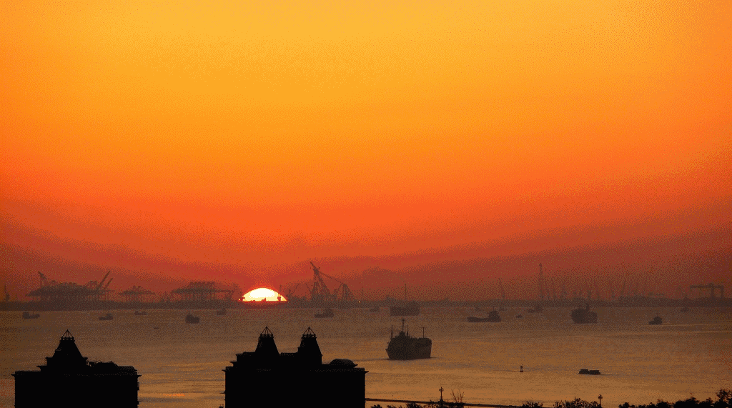
重难点字书写指导
不要多“丶”少“丿”
xiǎo
晓
巧记：用火“烧”,用水“浇”,东方日出是指“晓”。

Slide 13
各部分要写紧凑
zhòu
sānɡ
昼
桑

Slide 14


整体感知
思考：三首古诗的内容有什么相同之处？又有什么不同之处？
提示 可结合注释、插图，联系生活，理解诗句意思。

Slide 15
相同之处
四时田园杂兴（其三十一）
稚子弄冰
村晚
童孙
稚子
牧童
学种瓜
弄冰
骑牛背
都写儿童的生活

Slide 16
不同之处
四十田园杂兴（其三十一）
农忙时的村庄
儿童活动的环境各异
稚子弄冰
寒冬时的村庄
村晚
夕阳西下的池塘边

Slide 17
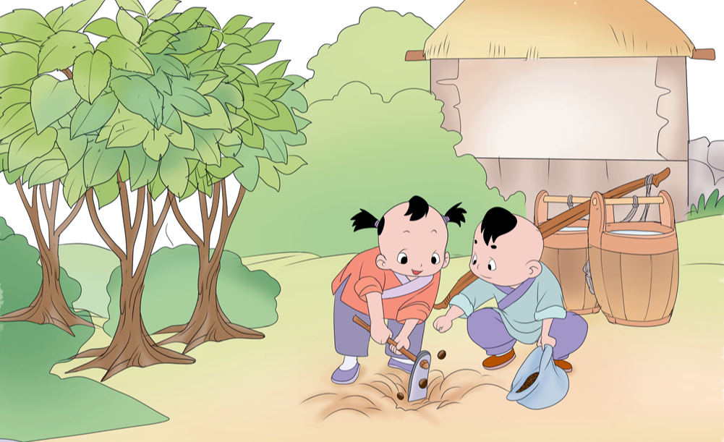
随性而写的诗
四时田园杂兴（其三十一）
一年中的四个季节
四个时节田园的各种兴致

Slide 18
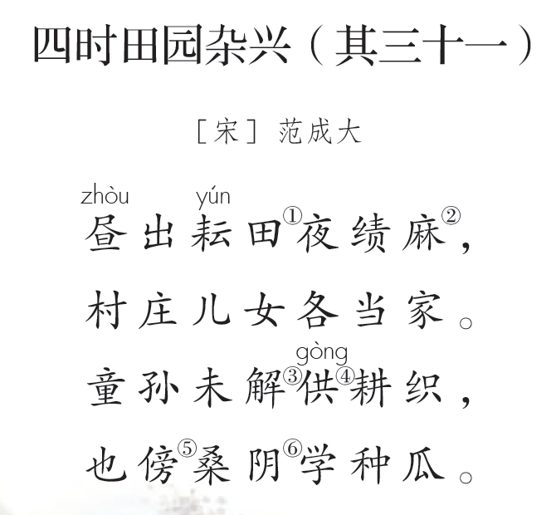

Slide 19


互动课堂
有感情地朗读古诗，理解诗意，想象画面，说一说古诗描写的景象。

Slide 20

初夏在田间除草
白天
把麻搓成线
大意：初夏，农人白天到田里除草，晚上回来搓麻线，农家男女都各自挑起家庭的重担。
昼出/耘田/夜绩麻，
村庄/儿女/各当家。
村庄中的成年男女
夏季乡村一片繁忙的景象

Slide 21
耘田
：初夏时节在田间除草。
春耕、夏耘、秋收、冬藏，四者不失时，故五谷不绝，而百姓有余食也。
——《荀子•王制》
释义：尊重自然种植规律，按规律办事才能取得成功。
返回

Slide 22
理解，懂得
从事
大意：孩子们不会耕地也不会织布，却在茂盛的桑树下学着大人的样子种瓜。
童孙/未解/供耕织，
也傍/桑阴/学种瓜。
靠近
树荫
儿童学种瓜的景象

Slide 23
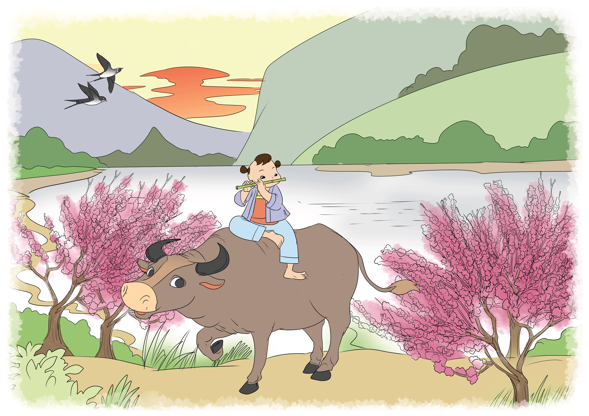
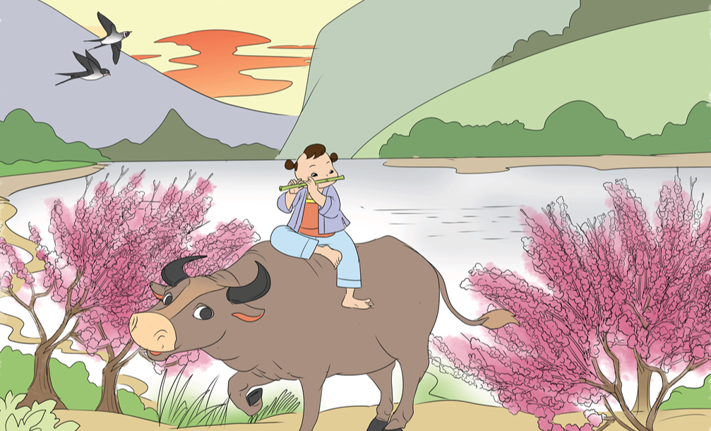
村 晚

Slide 24
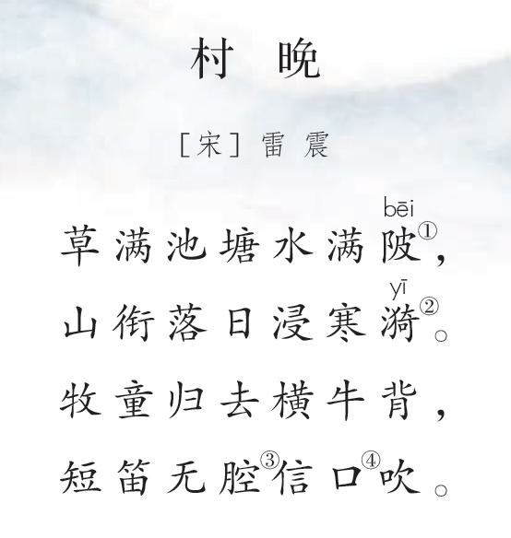
互动课堂
朗读古诗，结合注释理解诗意，说说诗句描绘了怎样的景象。

Slide 25
池岸
大意：在四周长满青草的池塘里，池水高涨。太阳正要落山，红红的火球好像被远山衔在嘴里，倒映在清凉的水波中。
bēi
草满/池塘/水满陂，
山衔/落日/浸寒漪。
口里含着
水中的波纹
幽静的傍晚美景

Slide 26
横坐在牛背上
大意：放牛回家的孩子横坐在牛背上，拿着短笛随意地吹奏。
牧童/归去/横牛背，
短笛/无腔/信口吹。
曲调
随口
可爱的牧童骑牛吹笛回家的景象

Slide 27

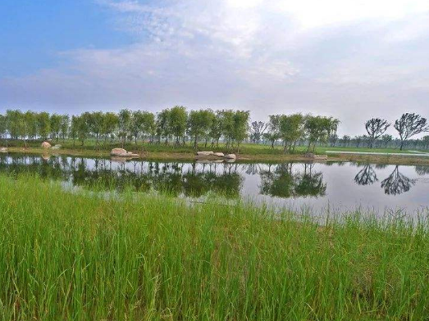
你从“草满池塘水满陂”中的两个“满”字体会到了什么？
池水高涨
水满陂
青草茂盛
草满池塘

Slide 28
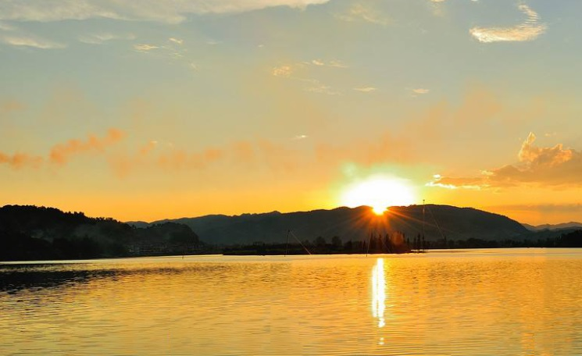
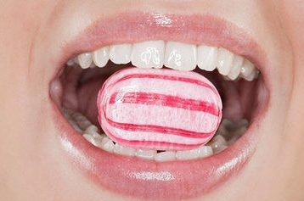
你从“山衔落日浸寒漪”中的“衔”感受到了什么？
拟人
山与落日挨得很近，欲落未落

Slide 29
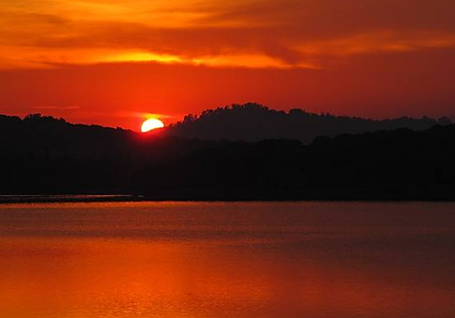
“山衔落日浸寒漪”中，是什么“浸”在水中？
落日、青山倒映水中，与涟漪融为一体、摇曳闪烁的美丽景象。

Slide 30

总结：《四时田园杂兴》（其三十一）和《村晚》这两首诗在内容和气氛上有什么不同？
《四时田园杂兴》
（其三十一）
《村晚》
一片繁忙的景象
悠闲的景象

Slide 31

再读这两首诗，想象诗句描绘的画面并体会其中的童真童趣。

Slide 32
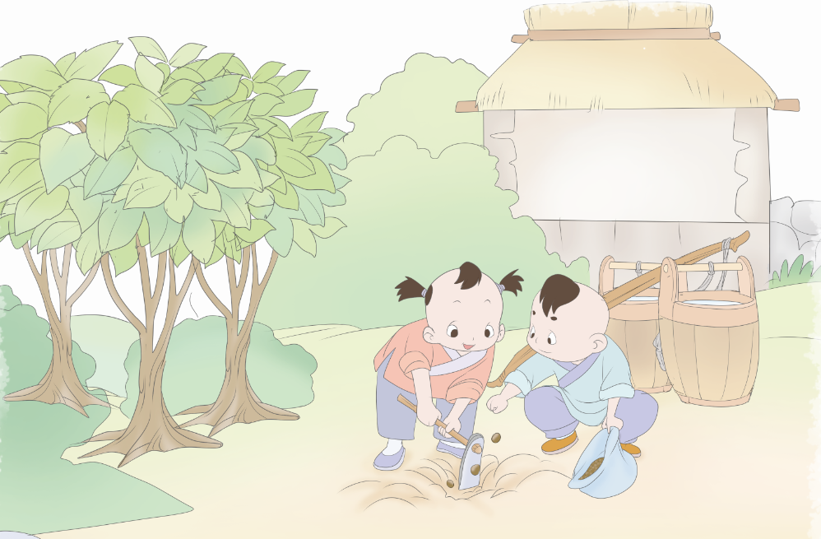
童孙未解供耕织，
也傍桑阴学种瓜。
你能想象孩子们学种瓜的样子吗？
生疏
笨拙
天真可爱
热爱劳动

Slide 33
读完这两句诗，说说你眼前浮现出了怎样的画面，体会其中的乐趣。（课后第2题）
那些孩子们，不会耕也不会织，却也不（ ）。他们从小（ ），喜爱（ ），于是就在那茂盛的桑树底下（ ），一本正经的样子，真是太有趣了！
闲着
耳濡目染
劳动
学种瓜

Slide 34
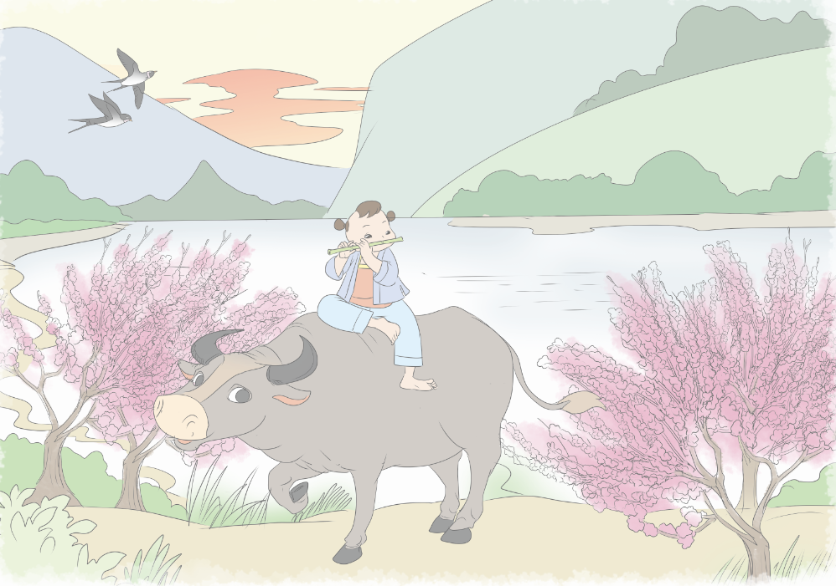
牧童归去横牛背，
短笛无腔信口吹。
你能想象出牧童吹笛子时的样子吗？
天真可爱
悠闲自在

Slide 35
读完这两句诗，说说你眼前浮现出了怎样的画面，体会其中的乐趣。（课后第2题）
小牧童（ ）在牛背上，（ )地走着；他手里拿着一支短笛，（ ）地吹着自己编的（ ）。那头老牛似乎听懂了小主人吹奏的曲子，“哞哞”地叫着。
横骑
慢悠悠
有模有样
小曲

Slide 36
朗读指导
四时田园杂兴（其三十一）
[宋] 范成大
昼出/耘田/夜绩麻，
村庄/儿女/各当家。
童孙/未解/供耕织，
也傍/桑阴/学种瓜。
伴读音乐
语速稍快些，表现出乡村耕种劳作的繁荣景象。
语速稍缓，“学种瓜”语调微微上扬，表现出乡村孩子的天真。

Slide 37
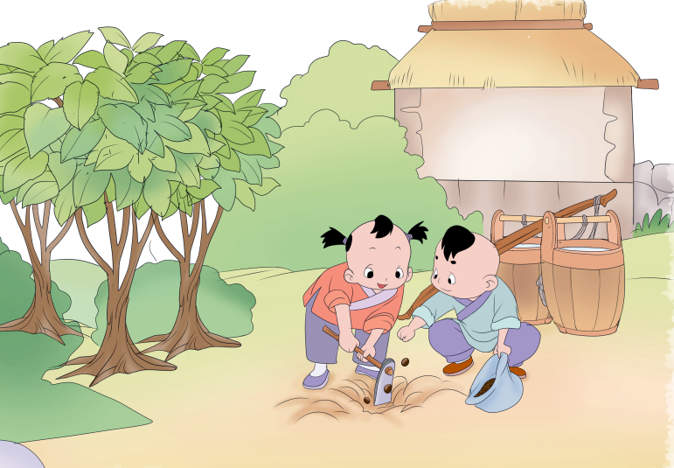
背诵指导
四时田园杂兴（其三十一）
[宋] 范成大
（ ）耘田夜绩麻，
村庄（ ）（ ）。
童孙（ ）供（ ），
也傍（ ）学种瓜。
昼出
儿女
各当家
未解
耕织
桑阴

Slide 38
默写《四时田园杂兴》（其三十一）。
（课后第1题）
1.写上题目、作者和朝代。
2.把字写正确。
3.注意标点符号。

Slide 39
朗读指导
村晚
[宋]雷震
草满/池塘/水满陂，
山衔/落日/浸寒漪。
牧童/归去/横牛背，
短笛/无腔/信口吹。
伴读音乐
语速稍缓，重读“ ”的字，画线词语尾音拉长，表现出恬静悠远的感觉。
画线字词尾音略微拖长，表现出牧童的悠闲自在。

Slide 40

背诵指导
村晚
[宋]雷震
（ ）池塘（ ），
山衔（ ）（ ）。
牧童（ ）横（ ），
短笛（ ）（ ）。
草满
水满陂
落日
浸寒漪
归去
牛背
无腔
信口吹

Slide 41


结构梳理
辛勤忙碌
热爱劳动
四时田园杂兴（其三十一）
儿女：
昼耘田
夜绩麻
热爱劳动
天真可爱
童孙：
傍桑阴
学种瓜

Slide 42
景美：
草 池塘 水
山 落日 寒漪
村 晚
优美恬静
天真烂漫
人乐：
横牛背
信口吹

Slide 43

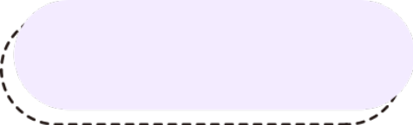
主题概括
《四时田园杂兴》（其三十一）展现了农家 ， 的劳动场面。古诗的前两句从时间、人物的角度表现出 的场景；后两句写得意趣横生，“未解”
“也”“学”等词语表现出乡村儿童的 ，流露出 。全诗语言浅近、朴实、自然，具有浓浓的生活气息。
夏忙时
农家耕织
天真可爱
赞扬之意

Slide 44
《村晚》展示了一幅饶有生活情趣的牧
童 图。古诗的前两句写景；后两句写 ，“横牛背”和“信口吹”生动地表现出牧童的 和 。
骑牛晚归
牧童的活动
调皮天真
悠闲自在

Slide 45


课堂演练
一、下列各项中加点字读音正确的是（ ）。
A.供认不讳（gōng） 稚子（zhì）
B.供不应求（gòng） 耕耘（yún）
C.涟漪（yī） 白昼（zhòu）
C
·
·
·
·
·
·

Slide 46
二、先解释加点字的意思，再说说诗句的意思。
童孙未解供耕织，也傍桑阴学种瓜。
解：（ ） 供：（ ）
傍：（ ） 阴：（ ）
我来说诗意：
·
·
·
·
理解，懂得
从事
靠近
树荫
小孩子虽然不懂得耕田织布,也在那桑树荫下学着种瓜。

Slide 47


第二课时
复习导入
上节课我们学习了《四时田园杂兴》（其三十一）和《村晚》，大家一起背一背吧！

Slide 48
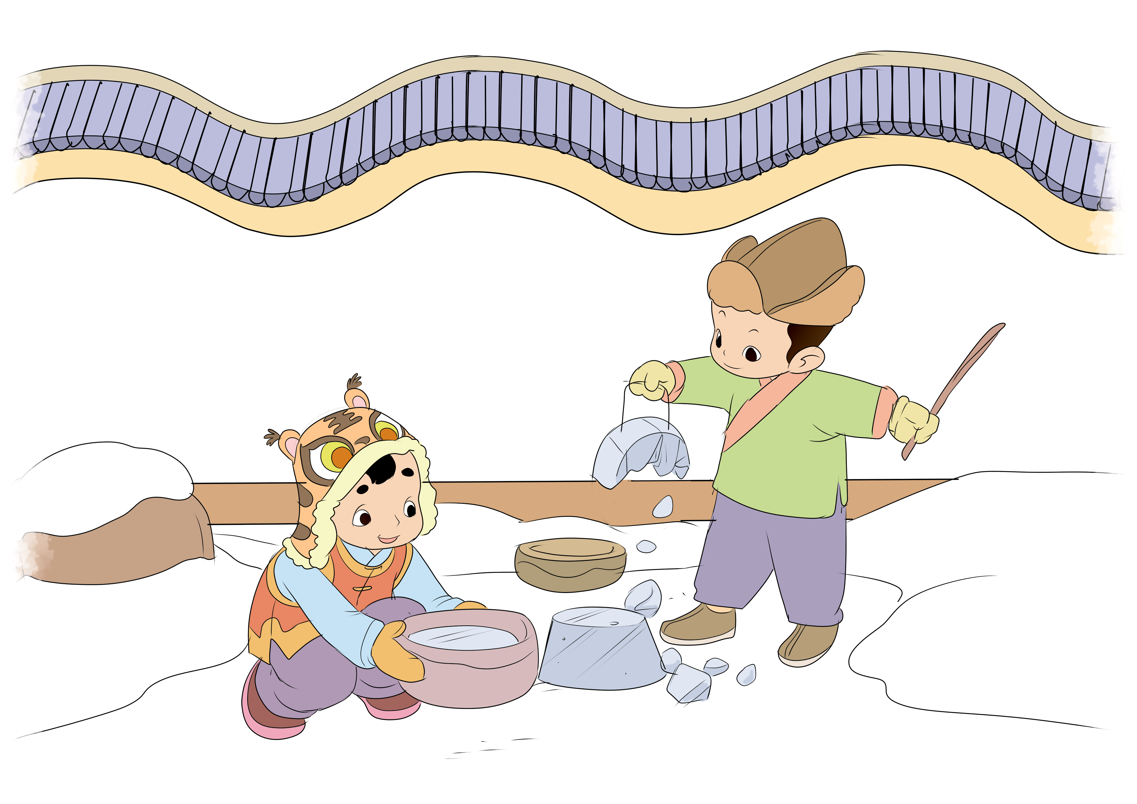
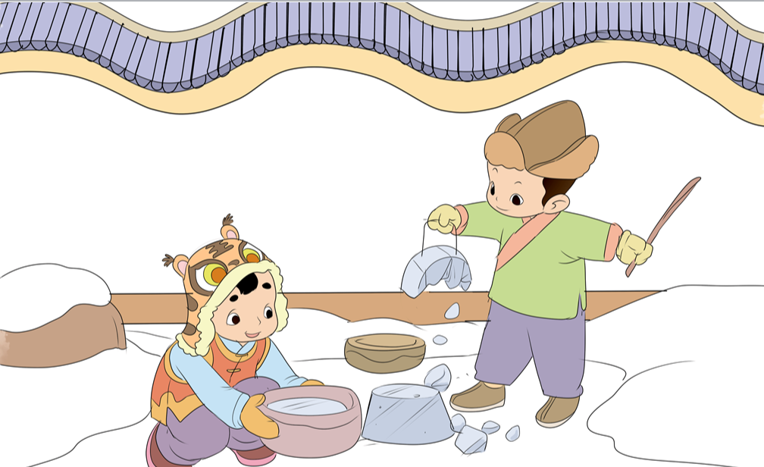
稚子弄冰

Slide 49
互动课堂
有感情地朗读古诗，结合注释理解诗歌大意。

Slide 50
幼小的孩子
一般指铜盆
大意：清晨，满脸稚气的小孩将夜间冻结在盆中的冰块取出，用彩丝穿过冰块，提在手中，就像一个银钲。
稚子/金盆/脱晓冰，
彩丝/穿取/当银钲。
一种金属打击乐器
把盆中的冰块脱下，用彩丝穿起来，提在手中当钲来敲

Slide 51
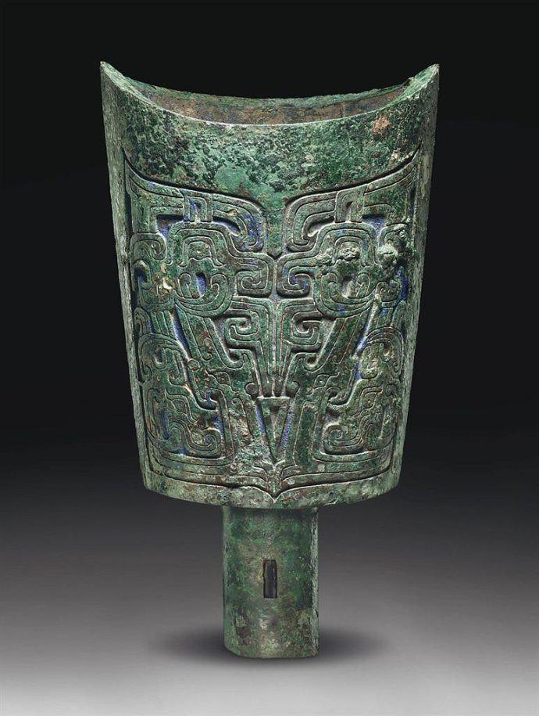
钲 一种金属打击乐器。铜制，其形状与小型的钟相似，可执柄敲击，接大小不同的钲组合在一起，成为“编钲”。
返回

Slide 52
孩子们被敲打冰块儿发出的美妙的声音陶醉了，边敲边舞，不亦乐乎。忽然，这声音戛然而止，传来了另一种声音，到底发生了什么事呢？齐读古诗后两句，一起来看看吧！

Slide 53
大意：（小孩）轻轻敲打，冰块发出像玉磬一样穿林而过的清脆的响声。忽然冰块落地，发出如玻璃破碎一般的声音。
一种打击乐器，形状像曲尺
敲成/玉磬/穿林响，
忽作/玻璃/碎地声。
古代常指一种玉石
得意
懊恼
儿童自得其乐

Slide 54
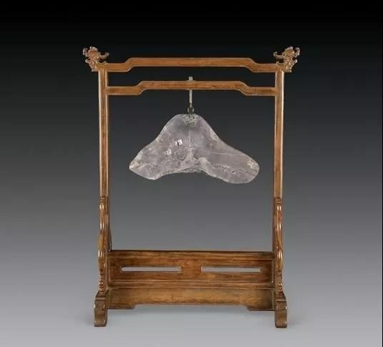
磬 一种打击乐器。用石或玉制成，形如曲尺，悬于架上，用木槌击奏。单一的叫特磬，成套的叫编磬。
返回

Slide 55
孩子们看到冰块儿破碎了会是什么样子呢？
不知所措
垂头丧气
一起读这两句诗，读出儿童的失望。
敲成/玉磬/穿林响，
忽作/玻璃/碎地声。

Slide 56
读完这两句诗，说说你眼前浮现出了怎样的画面，体会其中的乐趣。（课后第2题）
当孩子们正醉心于那（ ）的美妙的声音时，忽然（ ），发出了如（ ）的声音。唉，太令人（ ）了！
穿林而过
冰块儿落地
玻璃破碎
失望

Slide 57
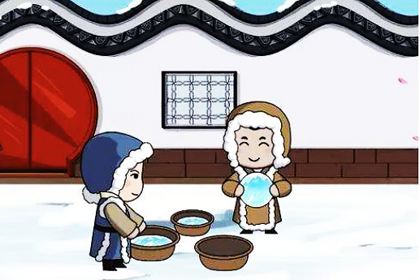
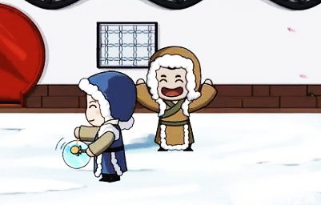
《稚子弄冰》中的“稚子”给你留下了怎样的印象？
不惧严寒，清晨脱冰。
把冰块当成银钲来敲击玩耍。
天真幼稚
调皮可爱

Slide 58
朗读指导
稚子弄冰
[宋]杨万里
稚子/金盆/脱晓冰，
彩丝/穿取/当银钲。
敲成/玉磬/穿林响，
忽作/玻璃/碎地声。
伴读音乐
边读边想象稚子先得意后懊恼的心理活动，试着通过语气和语速的变化表现出稚子情绪的变化。

Slide 59
背诵指导
稚子弄冰
[宋]杨万里
（ ）金盆（ ），
彩丝（ ）（ ）。
敲成（ ）（ ），
忽作（ ）（ ）。
稚子
脱晓冰
穿取
当银钲
玉磬
穿林响
玻璃
碎地声

Slide 60
找出三首诗中描写儿童表现的词语，通过这些词，你发现不同诗人笔下的儿童有着怎样的共同点？
古诗 | 描写儿童表现的词语 | 共同点
四时田园杂兴（其三十一）
稚子弄冰
村晚
学种瓜
1.纯真可爱、招人喜欢
脱晓冰
2.童年生活充满了乐趣
横牛背

Slide 61

小练笔
（选做）
选择自己喜欢的一首诗，发挥想象，把诗的内容改写成小短文。
1.以诗歌内容为基础，发挥想象，丰富画面，语言生动。
2.不要逐句翻译原文，要抓住重点，想象儿童的神态、动作、心理等。

Slide 62
例文
四时田园杂兴（其三十一）
正是初夏时节，稻田里的秧苗都到了该除草的时候了。白天，村子里的男人们就都到稻田里去除草。妇女白天忙完了家中别的家务活以后，晚上也不闲着，忙着又是搓麻线，又是织布。全村的年轻人都各忙各的，忙得不亦乐乎。

Slide 63
那些孩子们既不会耕田也不会织布，可也闲不下来。因为他们从小被父母耳濡目染，也都热爱劳动。你看，在茂盛成荫的桑树底下，他们正在忙着学习种瓜呢！

Slide 64
让我们结合对诗歌的理解，有感情地朗读这三首诗吧！注意要读出诗中儿童的天真、可爱、活泼、悠闲！

Slide 65
结构梳理
色彩：
金 彩 银
有声有色
有喜有忧
以冰为钲
自得其乐
天真活泼
童趣盎然
稚子弄冰
形态：
盆
声音：
穿林响
碎地声
动作：
脱 穿 敲
器物：
银钲 玉磬 玻璃

Slide 66
主题概括
《稚子弄冰》写了幼童在严寒天气 、
的场景。孩子取冰时的欣喜、穿丝时的小心、敲冰块时的得意一一呈现，表达出作者对孩子的 。
弄冰玩耍
自得其乐
喜爱之情

Slide 67
拓展延伸
描写古代儿童生活的诗句
蓬头稚子学垂纶，侧坐莓苔草映身。
——[唐]胡令能《小儿垂钓》
儿童散学归来早，忙趁东风放纸鸢。
——[清]高鼎《村居》
儿童急走追黄碟，飞入菜花无处寻。
——[宋]杨万里《宿新市徐公店》

Slide 68
课堂演练
一、品读诗句，完成练习。
稚子金盆脱晓冰，彩丝穿取当银钲。
1.“脱”的意思是（ ）。
A.脱落 B.取下 C.脱离、逃离
2.诗句运用的修辞手法是（ ）。
A.拟人 B.比喻 C.夸张 D.排比
B
B

Slide 69
二、比较阅读古诗，选择恰当的诗句填空。
本课三首诗都描写了古代儿童丰富多彩的生活，但表达的情感却又不同。表现儿童热爱劳动的诗句是 ；表现童稚以冰为钲、自得其乐的诗句是 ；表现牧童自在悠闲的诗句是 。
A.稚子金盆脱晓冰，彩丝穿取当银钲。
B.牧童归去横牛背，短笛无腔信口吹。
C.童孙未解供耕织，也傍桑阴学种瓜。
C
A
B

Slide 70
课后作业
和改写同一首古诗的同学组成小组，评一评谁的想象更丰富、谁的语言更生动，继续完善小练笔。

Slide 71



QICAIKETANG
七彩课堂 伴你成长

